Slide 2
12
資料庫原理與應用
12-1 資料的階層架構
12-2 資料庫模式
12-3 資料庫應用實例
12-4 資料倉儲
12-5 大數據

Slide 3
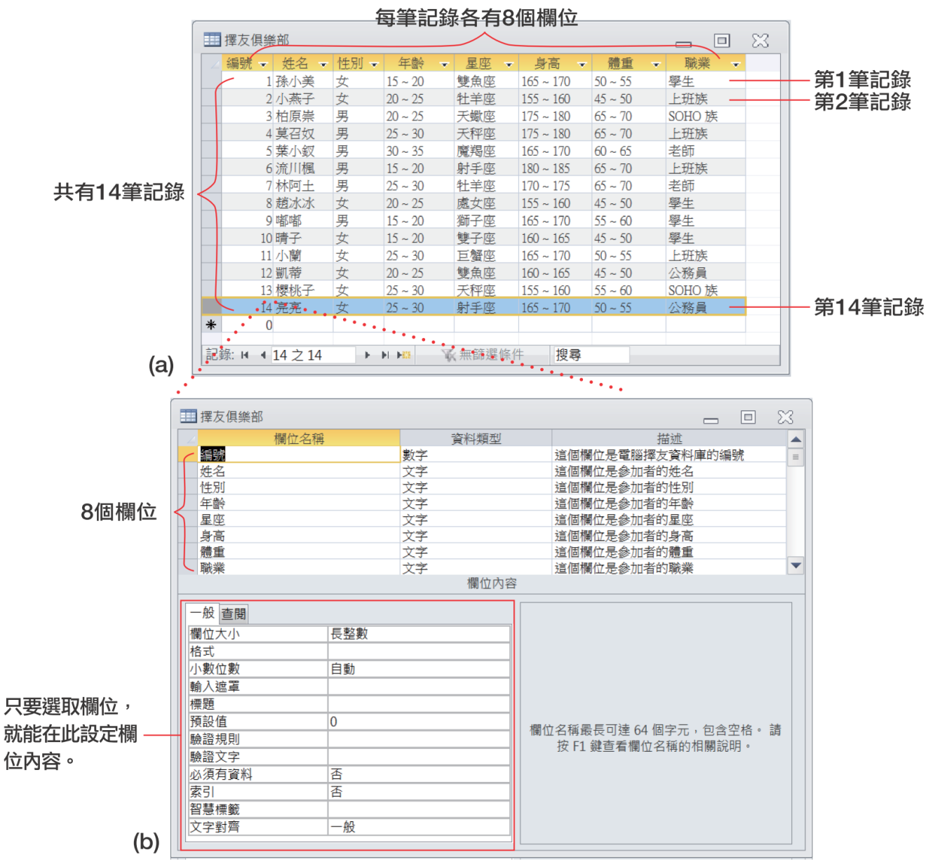
12-1 資料的階層架構(1/2)
P.12-2~P.12-3
位元 (bit)
字元 (character)
欄位 (field)
記錄 (record)
檔案 (ﬁle)
資料庫 (database)

Slide 4
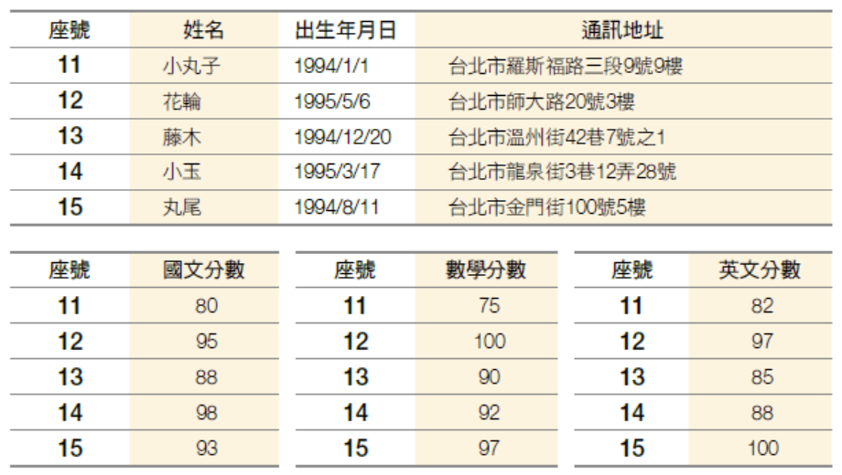
12-1 資料的階層架構(2/2)
P.12-4
這個例子是一個關聯式資料庫 (relational database)，資料庫內包含數個資料表，而且資料表之間會有共通的欄位，使資料表之間產生關聯。

Slide 5
12-2 資料庫模式
P.12-5~P.12-7
資料庫模式 (database model) 指的是資料庫存放資料所必須遵循的規則與標準，例如階層式 (heirarchical)、網狀式 (network)、關聯式 (relational)、物件導向式 (object-oriented)等，有些資料庫則是結合了關聯式和物件導向式的特點，屬於物件關聯式 (object-relational)。
階層式資料庫
網狀式資料庫
關聯式資料庫
物件導向式資料庫

Slide 6
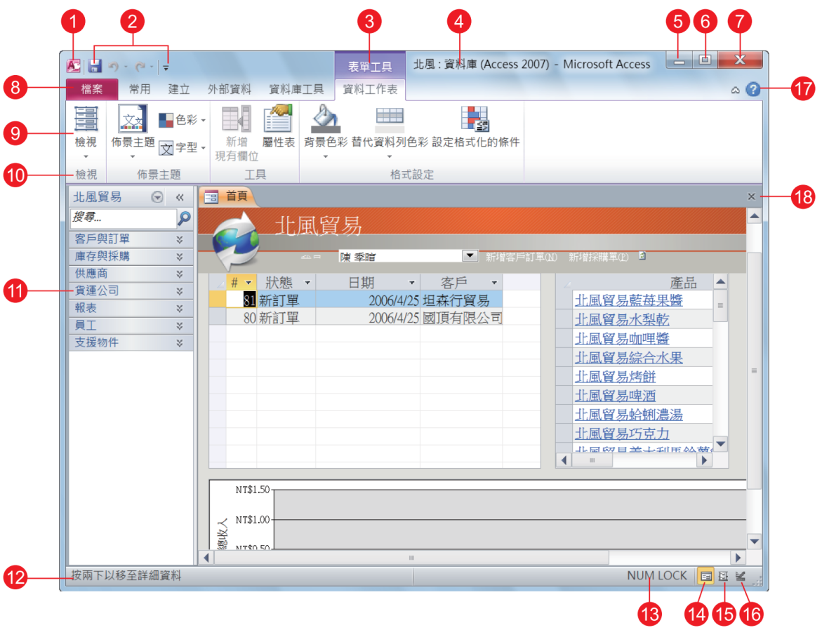
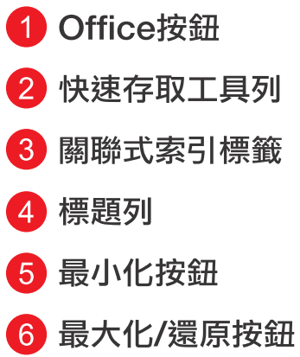
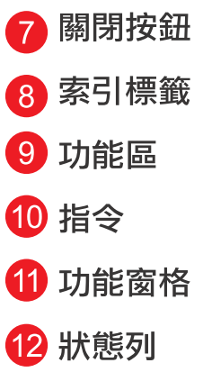
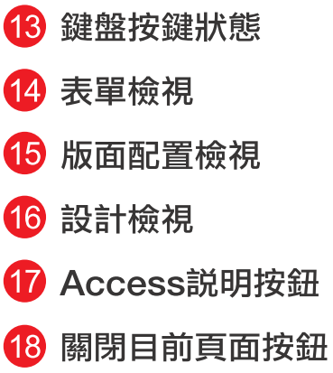
12-3 資料庫應用實例
P.12-8
12-3-1 啟動與認識Microsoft Access

Slide 7
12-3-2 開啟空白資料庫
P.12-11

Slide 8
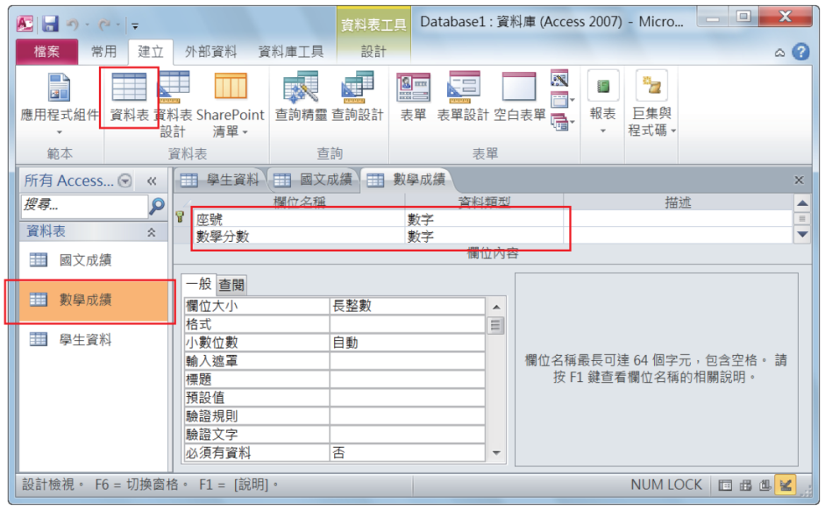
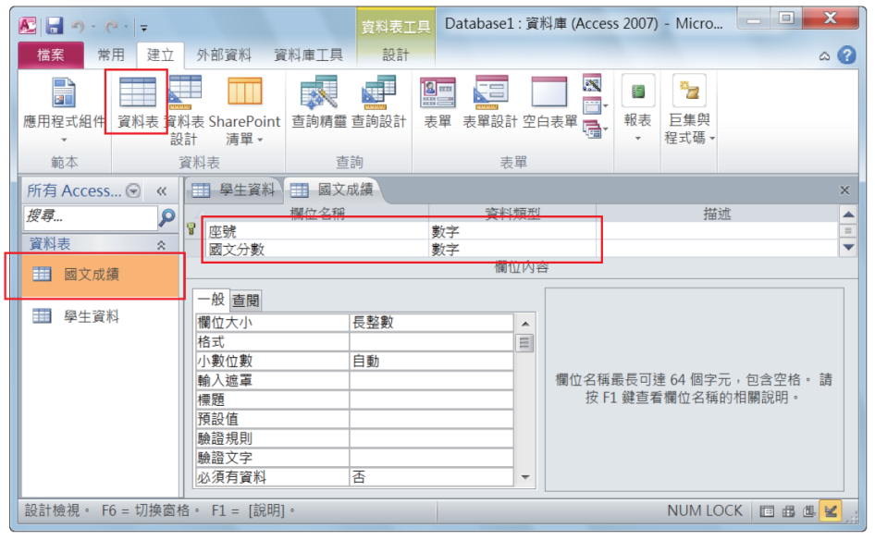
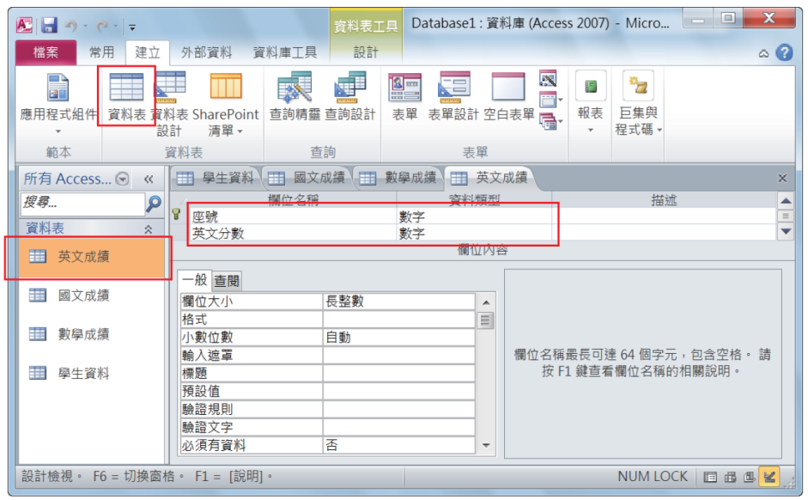
12-3-3 定義資料表的欄位名稱與資料類型
P.12-12~P.12-14

Slide 9
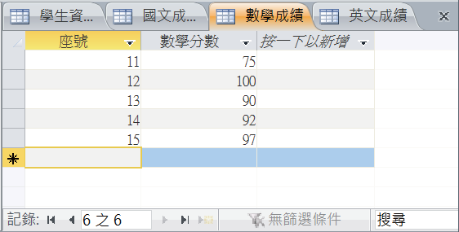
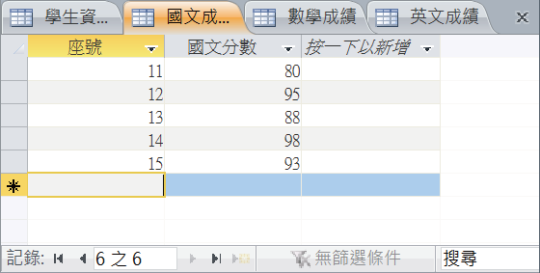
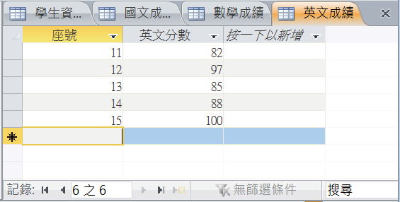
12-3-4 輸入資料表的資料
P.12-15

Slide 10
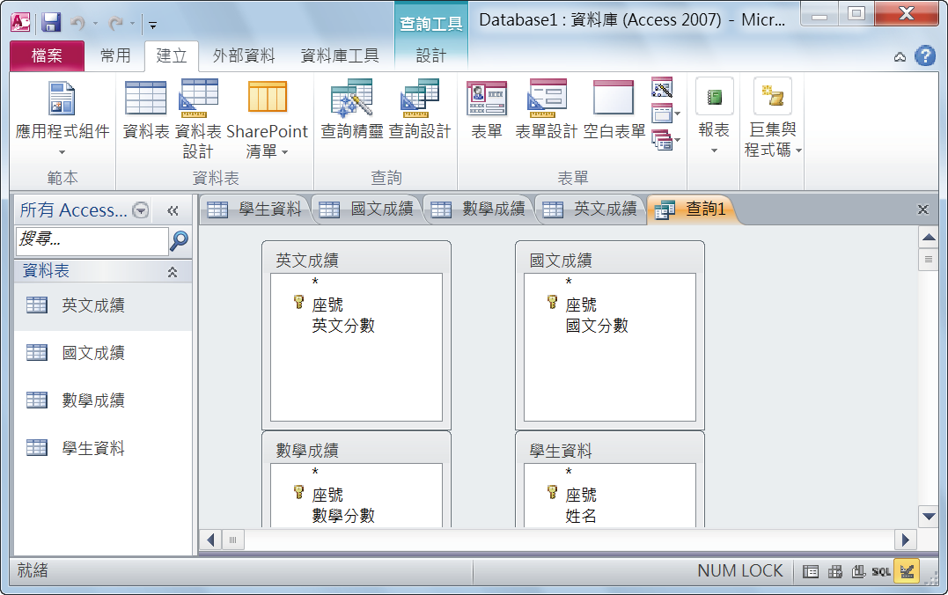
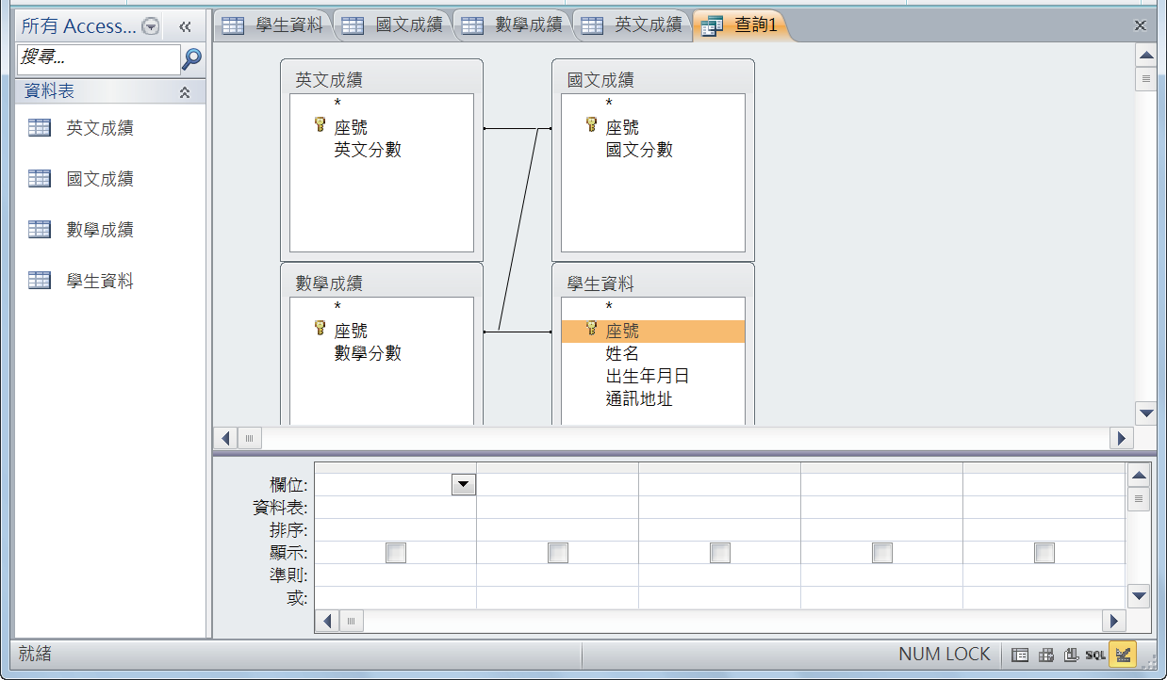
12-3-5 設定關聯式資料庫
P.12-16~P.12-17

Slide 11
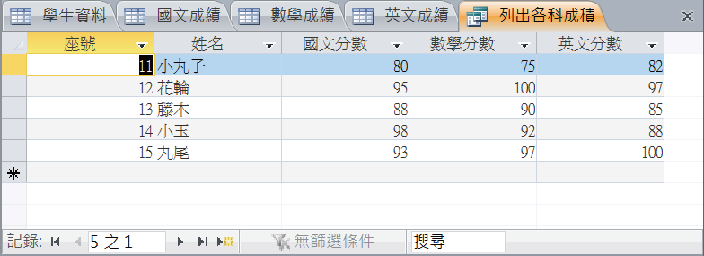
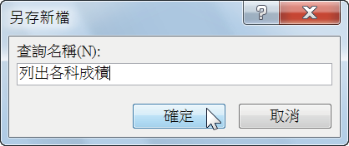
12-3-6 進行查詢
P.12-17~P.12-18

Slide 12
12-3-7 產生報表
P.12-21

Slide 13
12-4 資料倉儲
P.12-22
資料倉儲 (data warehouse) 是一種資料儲存理論，目的是從多種資料來源擷取資料，然後透過特殊的資料儲存架構，分析出潛在的有價值的資訊，進而支援企業的決策支援系統，協助管理者進行商業決策，建構商業智慧，快速回應外在環境的變動。
資料倉儲的資料具有下列幾個特點：
主題導向 (subject-oriented)。
整合性 (integrated)
時間變動性 (time-variant)
非揮發性 (nonvolatile)
資料倉儲可以做為資料探勘 (data mining) 和線上分析處理 (OLAP，OnLine Analytical Processing) 等分析工具的資料來源，而且資料倉儲中的資料必須經過篩選與轉換，分析工具才能得到正確的分析結果。

Slide 14
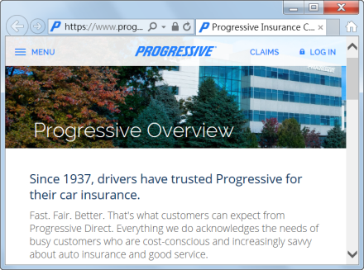
12-5 大數據
P.12-24
大數據 (big data) 又稱為巨量資料、海量資料或大資料，指的是所涉及的資料量巨大到無法在一定時間內以人工或常規軟體進行擷取 (extraction)、處理 (procession)、分析 (analysis) 與整合 (integration)。
大數據常見的應用遍及科學研究、物聯網、天文學、大氣學、生物學、社會學、交通運輸、經濟金融、能源探勘、網際網路搜尋引擎、軍事偵察、犯罪防治、社群網路、電子商務等領域。
進步保險公司透過大數據分析推出新型的汽車保險，因而成功提升市佔率

Slide 15
本章結束

Slide 16
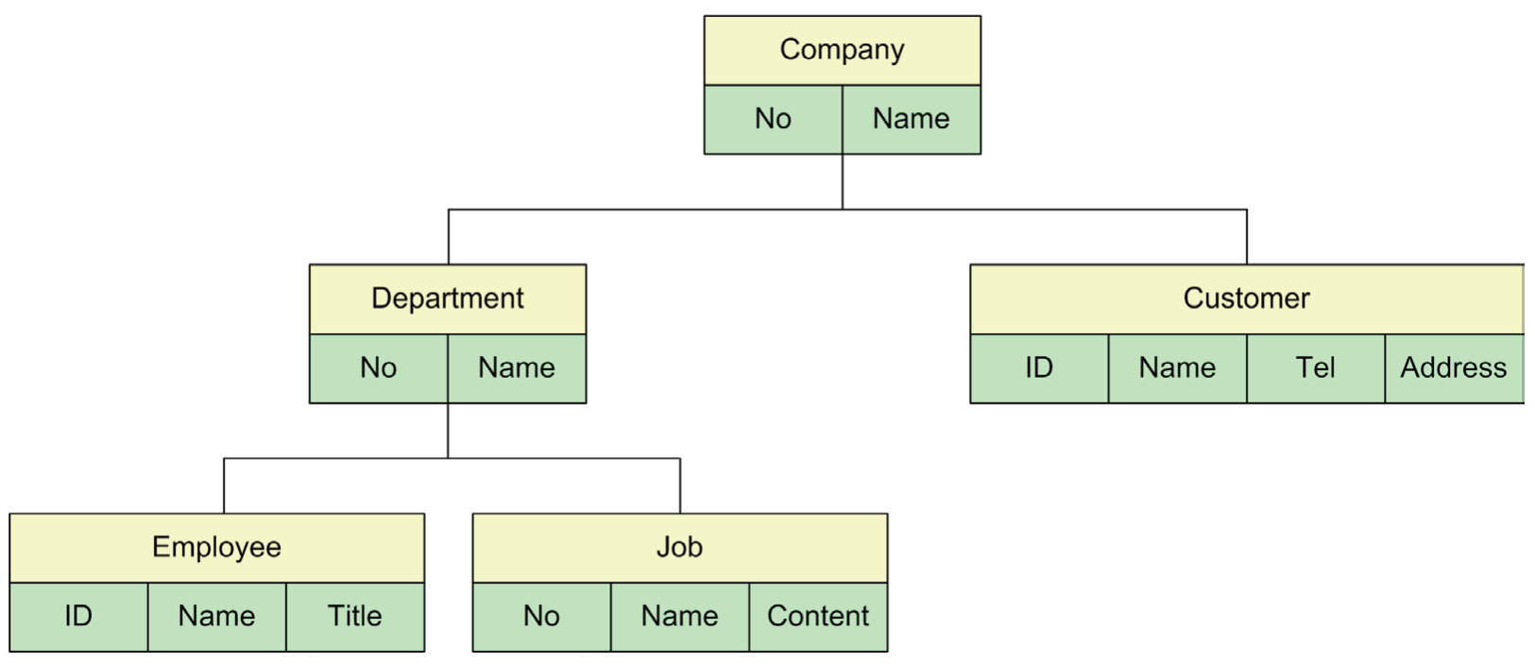
12-2-1 階層式資料庫
階層式資料庫 (hierarchical database) 是以樹狀結構的形式呈現，每個實體都只有一個父節點，但可以有多個子節點。

Slide 17
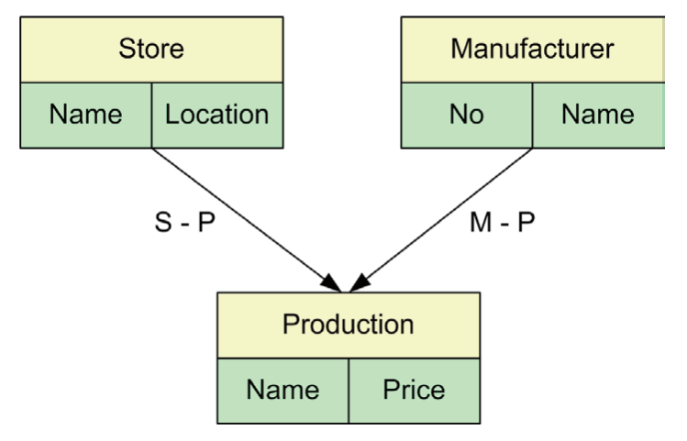
12-2-2 網狀式資料庫
網狀式資料庫 (network database) 是根據CODASYL DBTG (COmputer DAta SYstems Language DataBase Task Group) 提出的網狀模式所設計，以有向圖形結構的形式呈現，每個實體可以有多個子節點，也可以有多個父節點，同時使用存取路徑表示資料之間的鏈結。

Slide 18
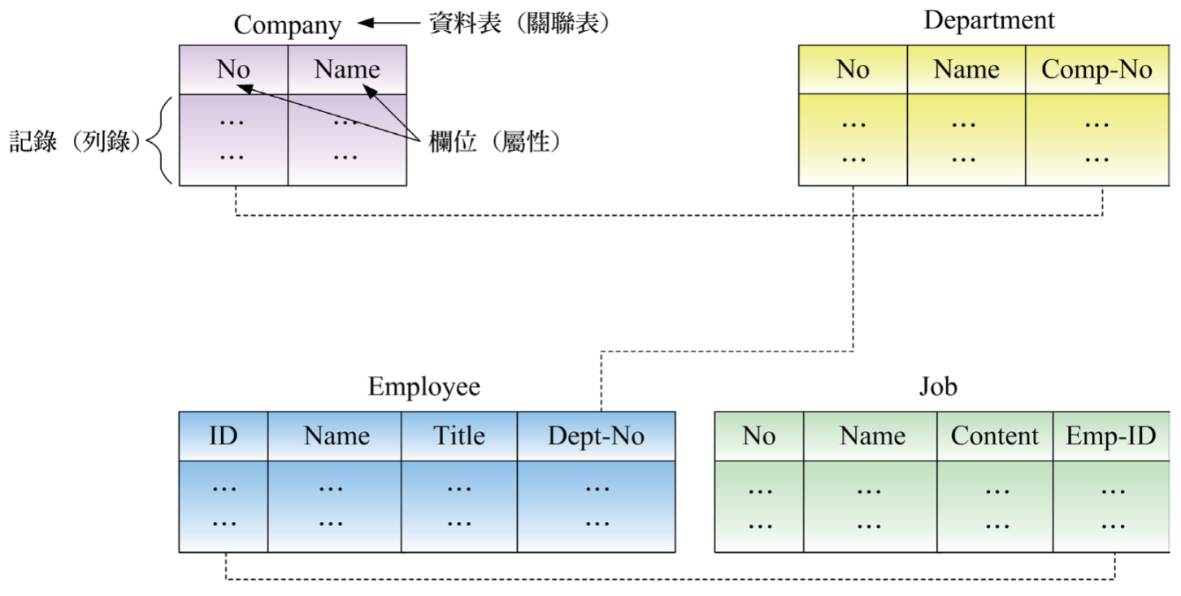
12-2-3 關聯式資料庫
關聯式資料庫 (RDB，relational database) 是以由列與行所構成的資料表 (table) 來存放資料，每個橫列稱為記錄 (record) ，代表真實世界中的一個物件，不同的資料表之間會有共通的欄位，使資料表之間產生關聯 (relation)，代表不同實體之間的關聯性，故資料表又稱為關聯表 (relation table)。

Slide 19
12-2-4 物件導向式資料庫
物件導向式資料庫 (OODB，Object-Oriented Database) 是以物件來存放資料，而物件包含了資料與用來處理資料的動作，優點是存取資料的速度較快，而且可以存放更多類型的資料，包括文字、圖形、聲音、影像、動畫、空間資訊、即時資訊等。

